Slide 1
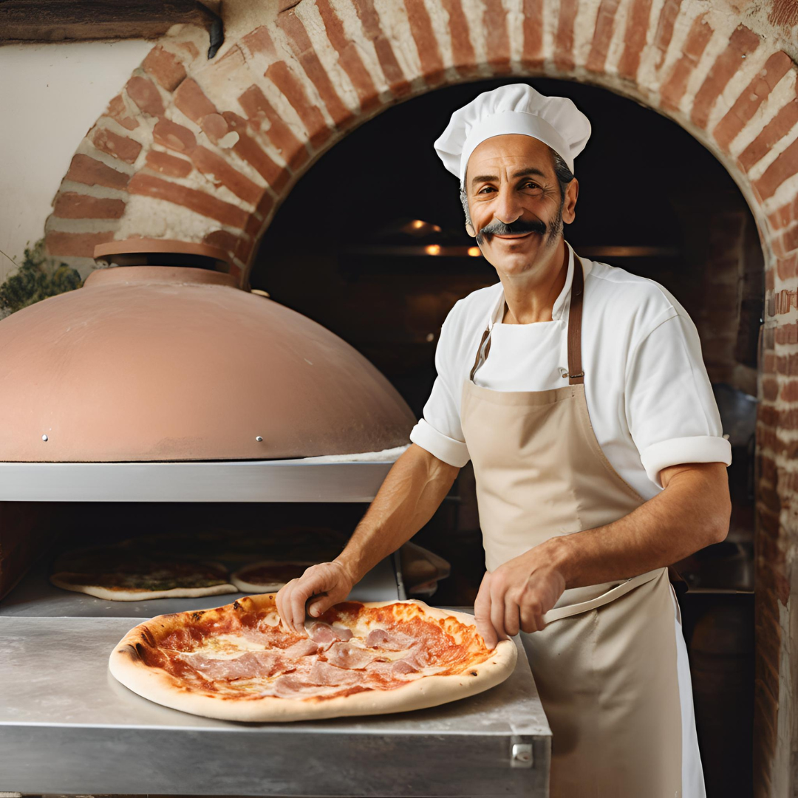
Marios Pizza
Opgave: Lave et brugerssystem til Marios Pizzabar.
Gruppe: Mahamed, Shahab, Mikkel, Abdallah, Martin.
Løsning: Demo af program.

Slide 2
Hvilke Scrum-items har vi implementeret
Dagligt Scrum møde (Ca. 15 minutter) Hvad lavede vi i går? Hvad skal vi lave i dag? Er der nogen forhindringer?
Estimering Kan vi overholde vores tidsplan og nå de userstories vi har planlagt?
Product backlog Trello board
Sprints backlog/Kapacitet & Velocity Hvilke user stories skal vi nå ved hver sprint?
Sprint review & test efter hver user story Hvordan forløb vores sprint og fungerer vores funktion som planlagt?

Slide 3
Scrumboard & Product Backlog
Vi har brugt Trello (projektstyringsværktøj) til vores Scrumboard & Product Backlog
https://trello.com/b/GB3e7Htv/mario-pizza

Slide 4
Sprints | Længde | User stories | Sprint goal
Sprint 1. | 3 dage | User Story 1: Visning af bestillingsliste og afhentningstider. User Story 2: Vise hele menukortet. | Vi vil gerne have en liste af bestillingerne med ordre nummer og se hele menukortet.
Sprint 2. | 2 dage | User Story 3: Sortering af ordrer efter afhentningstidspunkt. | Ordrerne skal være i rækkefølge i forhold til hvilket tidspunkt den skal afhentes.
Sprint 3. | 2 dage | User Story 4: Mulighed for at fjerne ordrer, når de er afhentet og betalt. | Vi skal lave en funktion som kan fjerne en ordre uden at fjerne alle ordrerne.
Sprint. 4 | 1 dag | Forbedringer og fejlrettelser. | Vi vil teste hele programmet med alle funktionerne og rette småfejl.

Slide 5
Konklusion
Vi har fået erfaring i at arbejde i en Scrum process. User stories, Scrum møder, Product backlog etc.
Komm​unikation er afgørende Daglige scrum møder er vigtige, overensstemmelse
Estimering er svært Det tager ofte længere tid end man tror, da uforudsete problemer dukker op.
Vi har lært at bruge de værktøjer som bruges i en Scrum proces IntelliJ, Github og Trello

